Slide 1

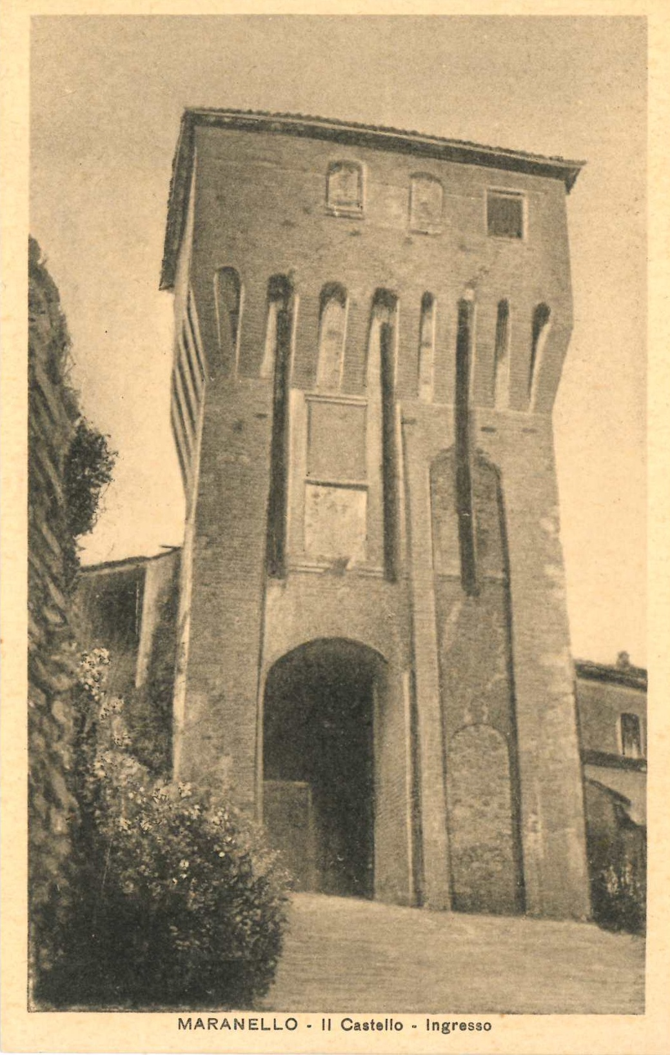
Comune di Maranello
Viaggio nel tempo
uno sguardo nel passato
attraverso le foto
dell’ARCHIVIO STORICO

Slide 2
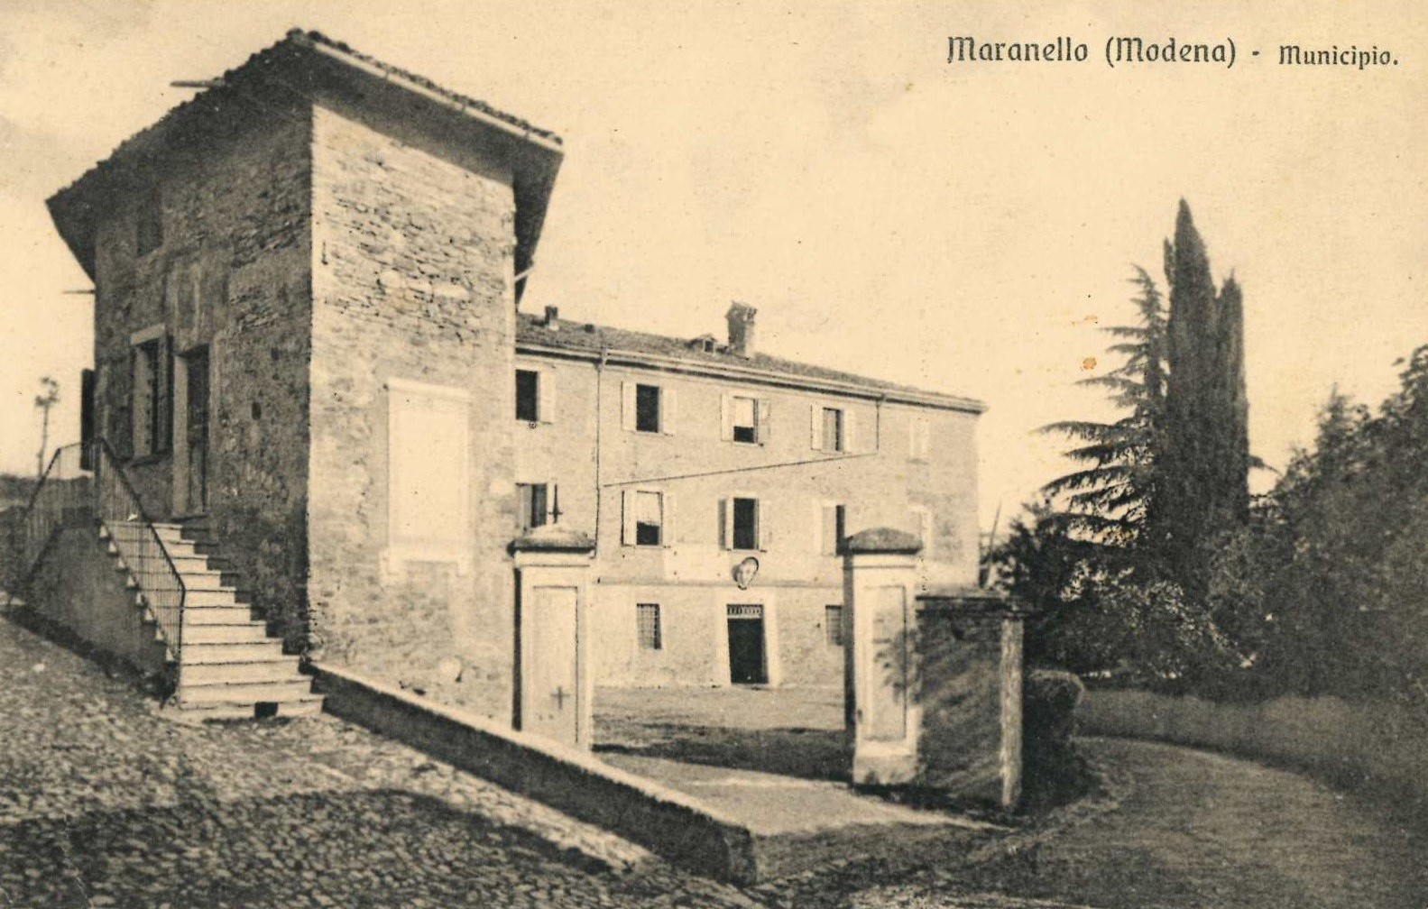
Prima sede municipale dopo l’Unità d’Italia ubicata nei pressi del Castello

Slide 3
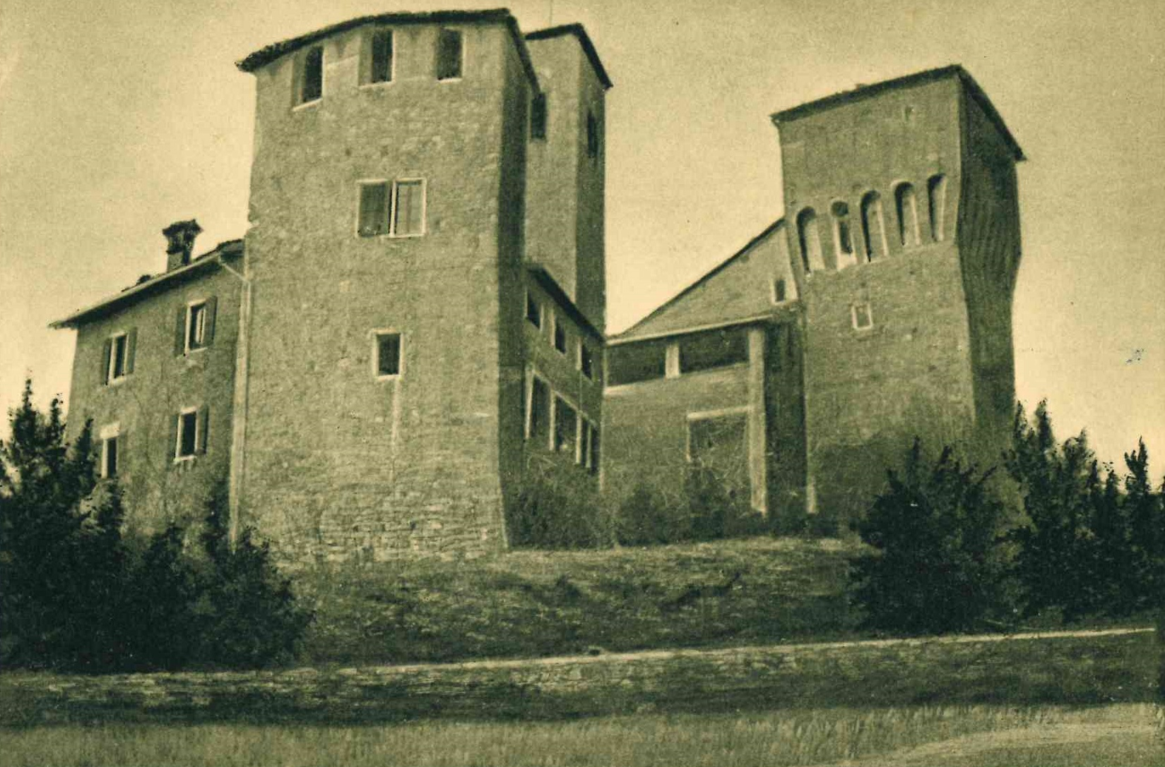
Il Castello nell’antico borgo

Slide 4
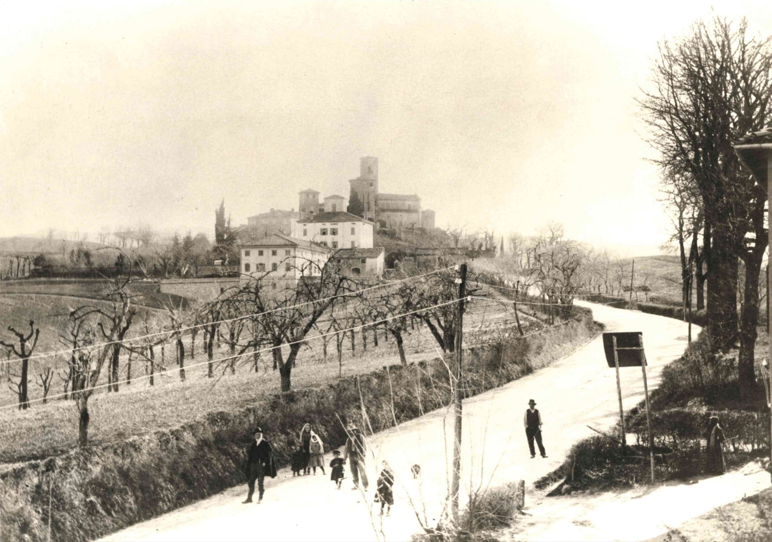
Un’immagine della nuova strada Giardini non ancora asfaltata che conduce all’antico borgo ai piedi del Castello

Slide 5
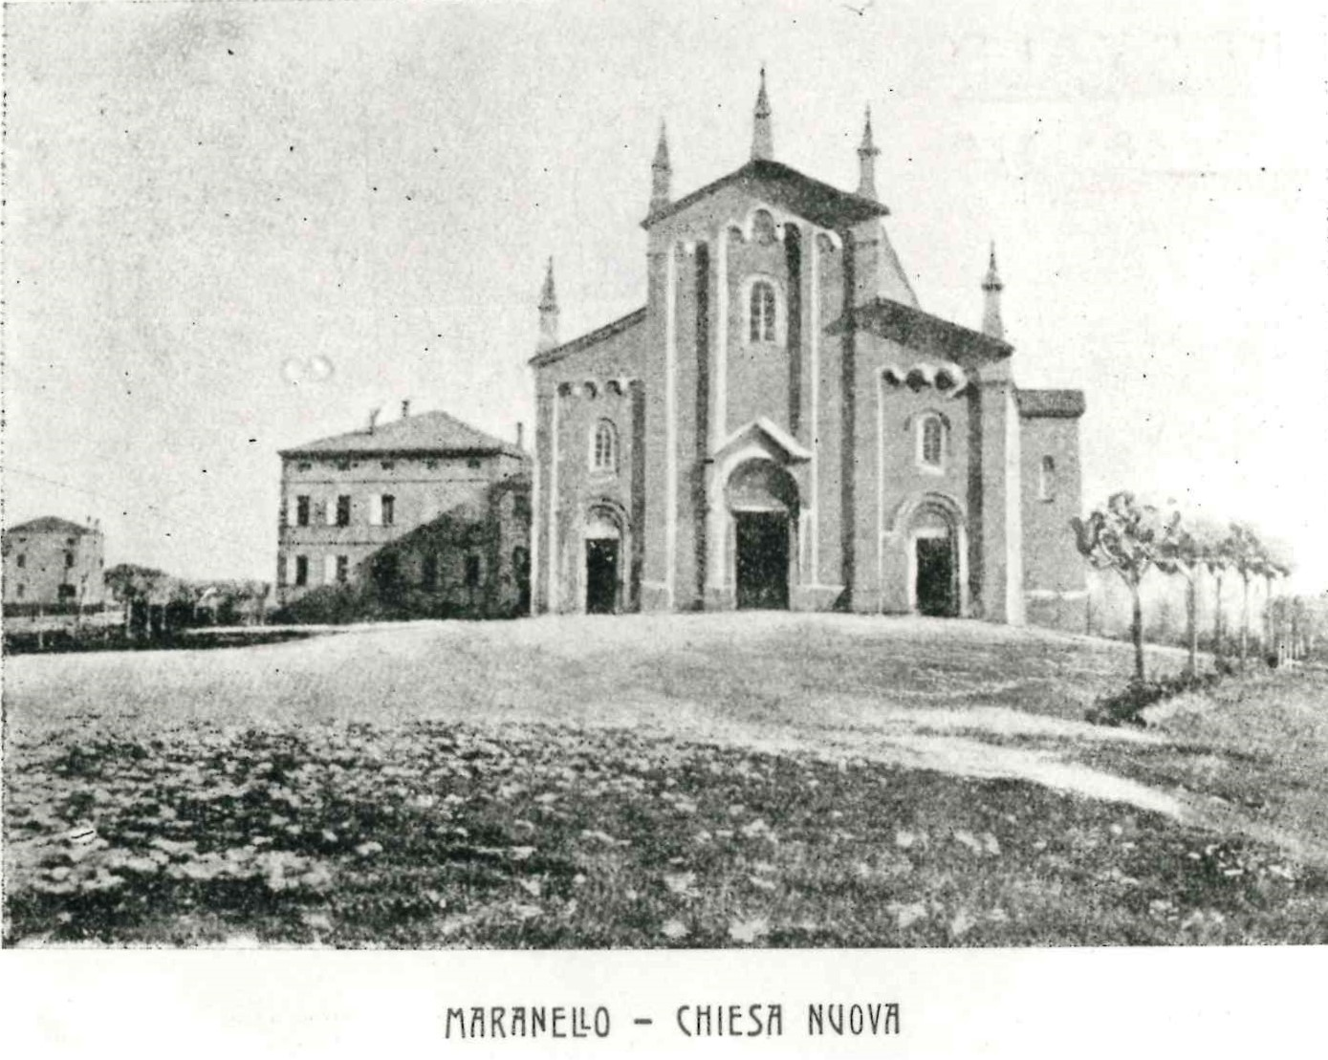
Nel 1895 iniziano i lavori per la Nuova Chiesa in stile neo-romanico, che fu poi conclusa, aperta e consacrata al culto il 16 aprile 1899

Slide 6
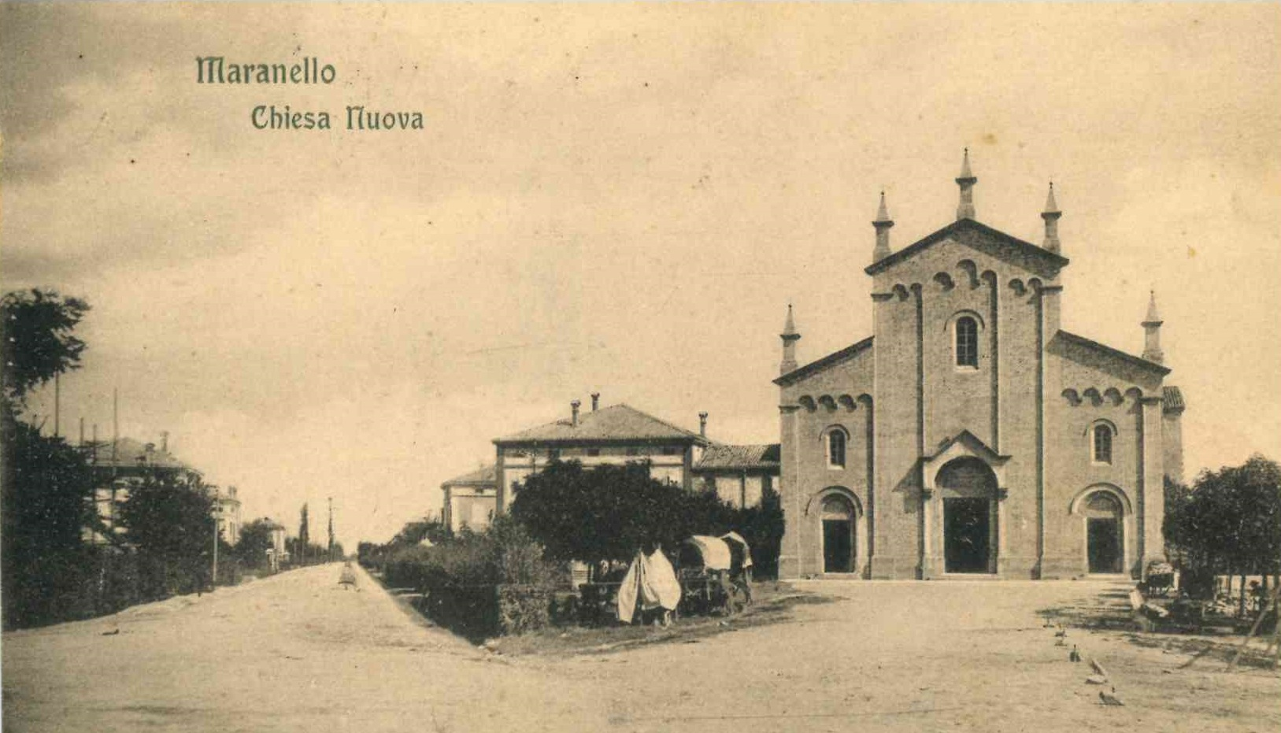
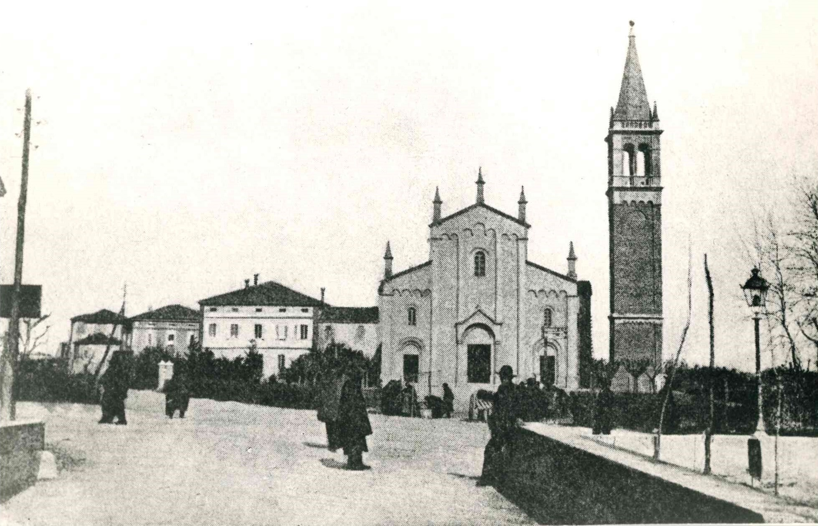
1899: la nuova chiesa
Si nota la mancanza della torre campanaria, i cui lavori inizieranno il 17 ottobre 1909
1913: la nuova chiesa con il campanile ma senza l’orologio e le campane.
Da notare il ponte in muratura sul Torrente Grizzaga e il lampione a petrolio

Slide 7
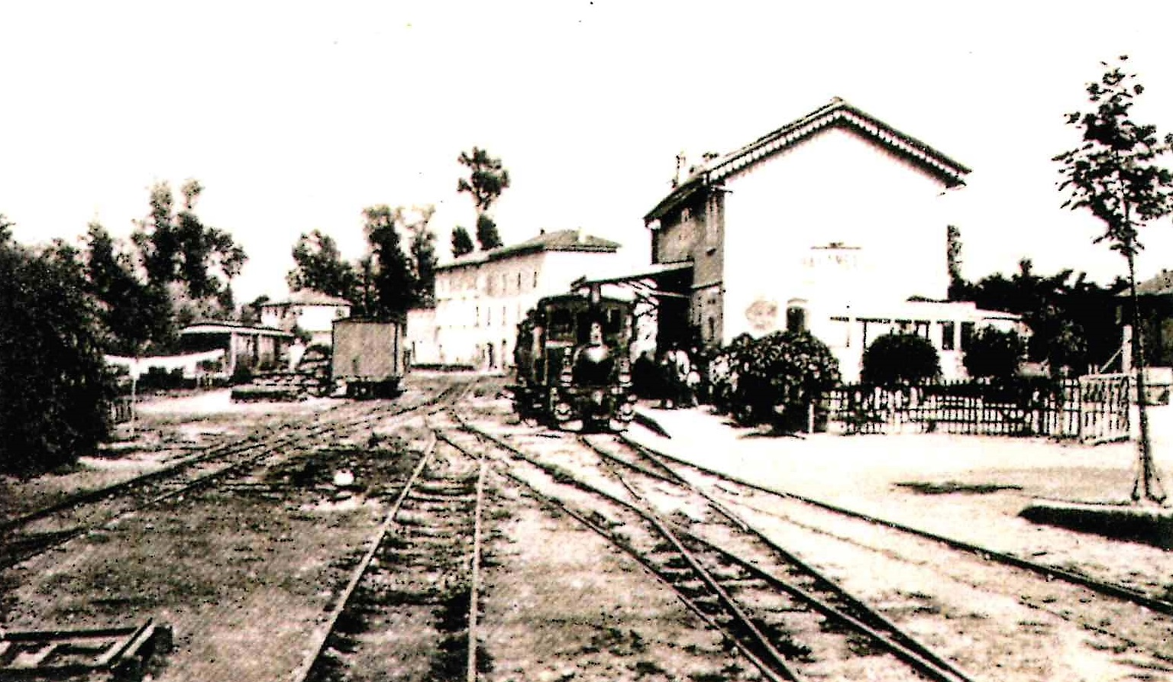
Stazione ferroviaria di Maranello. Fu inaugurata il 25 giugno 1893, con il biglietto al costo di due centesimi. Su Maranello faceva riferimento il Frignano, indispensabile tappa verso la troppo lontana Modena

Slide 8
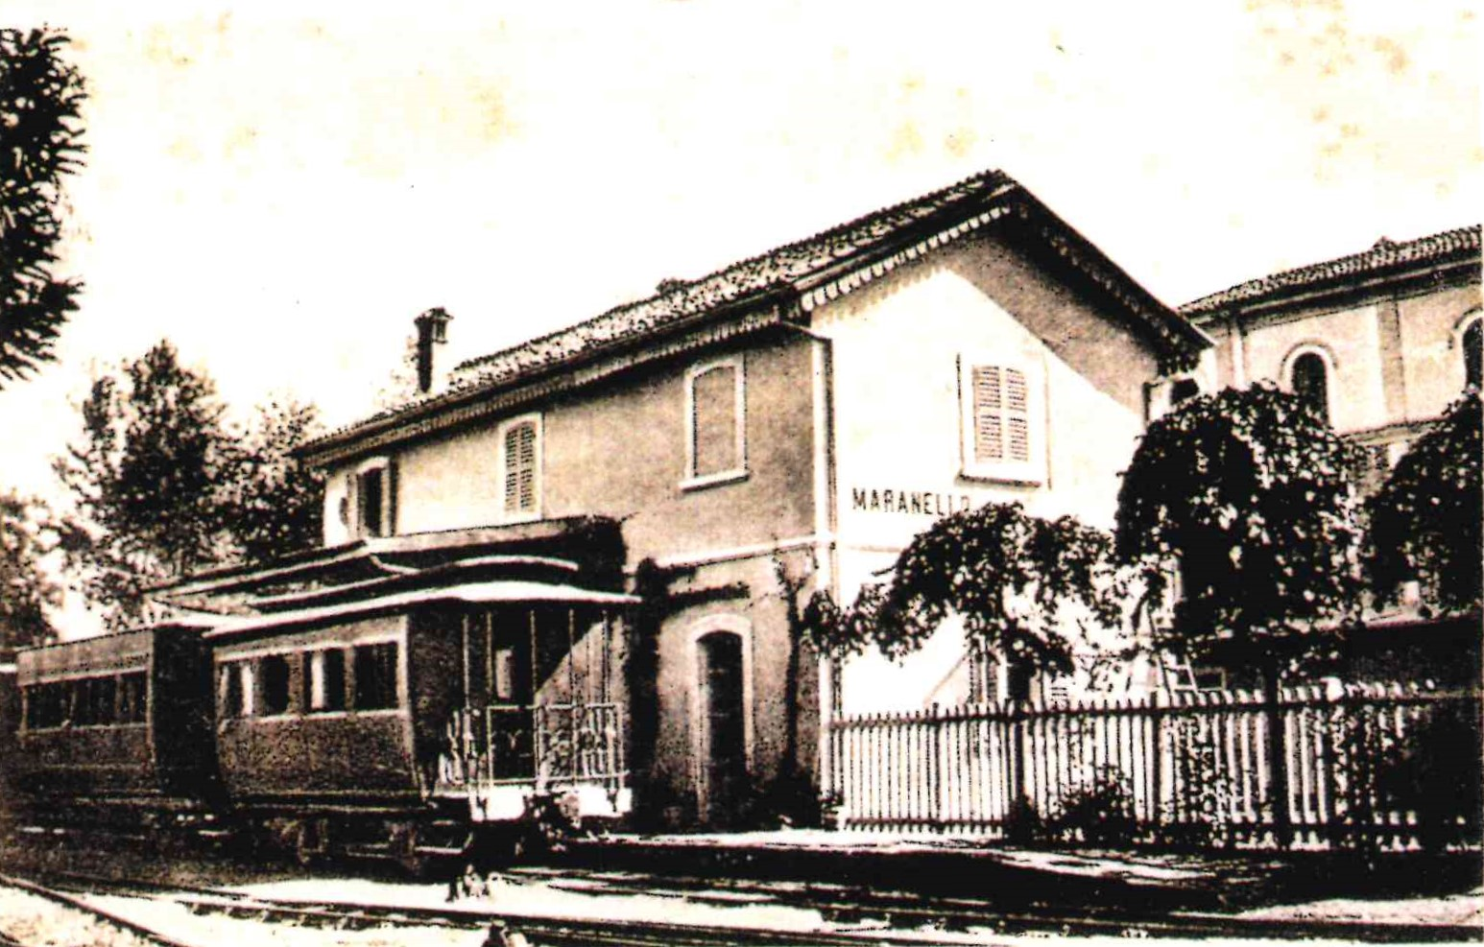
Da Modena la tratta toccava i centri di Vaciglio, Montale, Colombaro, Pozza e Maranello.
I collegamenti erano garantiti da quattro treni giornalieri che transitavano sulle rotaie alla velocità massima di 18 km/h.
Tempo di percorrenza Maranello-Modena: 1 ora
Stazione ferroviaria di Maranello anno 1931

Slide 9
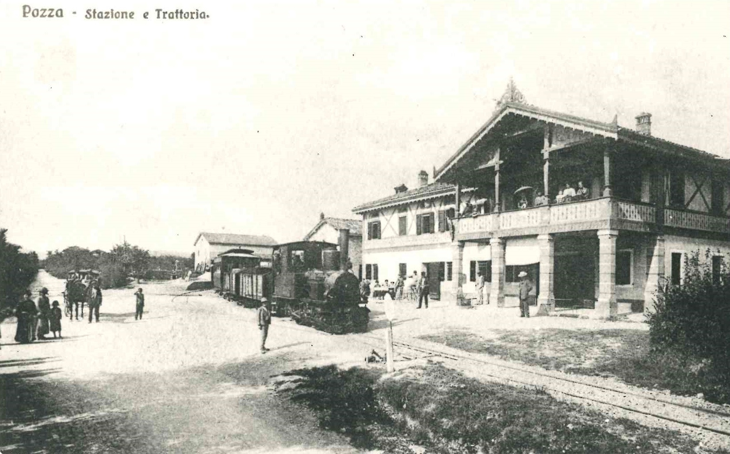
Stazione ferroviaria di Pozza, frazione di Maranello

Slide 10
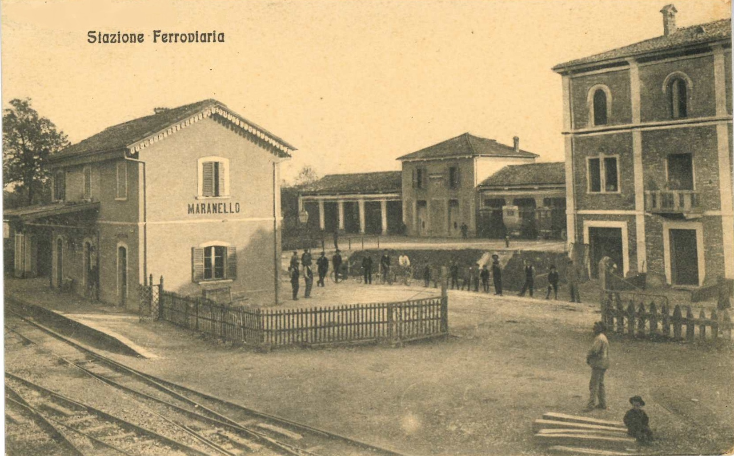
In data 11 novembre 1937 il treno con la sua limitata tratta ferroviaria Maranello-Modena sospende il suo servizio e va in pensione

Slide 11
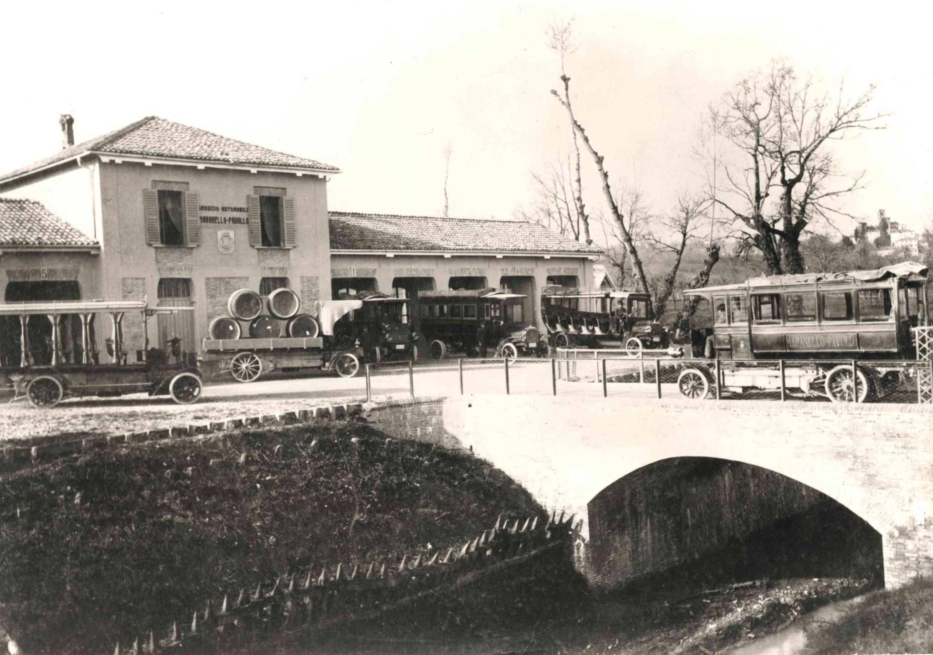
Autorimessa delle corriere linea Maranello - Pavullo.
Questa autorimessa era posta dove oggi c’è la scuola materna “A. Bertacchini”
Erano attive due corse al giorno, il prezzo del biglietto era di Lire 3, il tempo impiegato per il tragitto 2 ore e 48 minuti

Slide 12
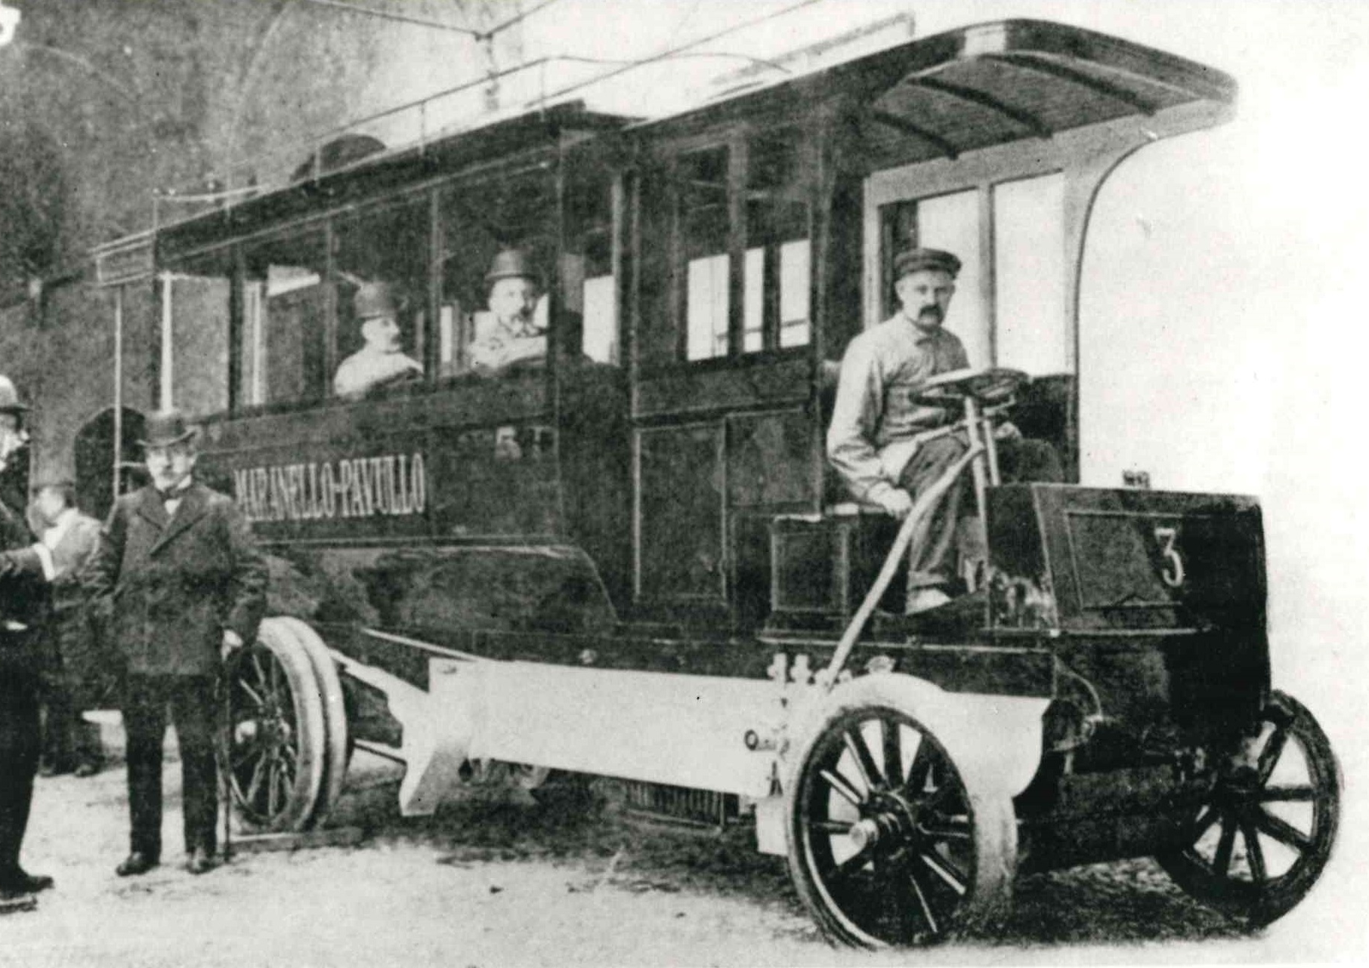
Il 10 luglio 1906 entra in servizio sulla Maranello-Pavullo un nuovo tipo di omnibus-automobile
Foto ricordo dell’inaugurazione del servizio

Slide 13
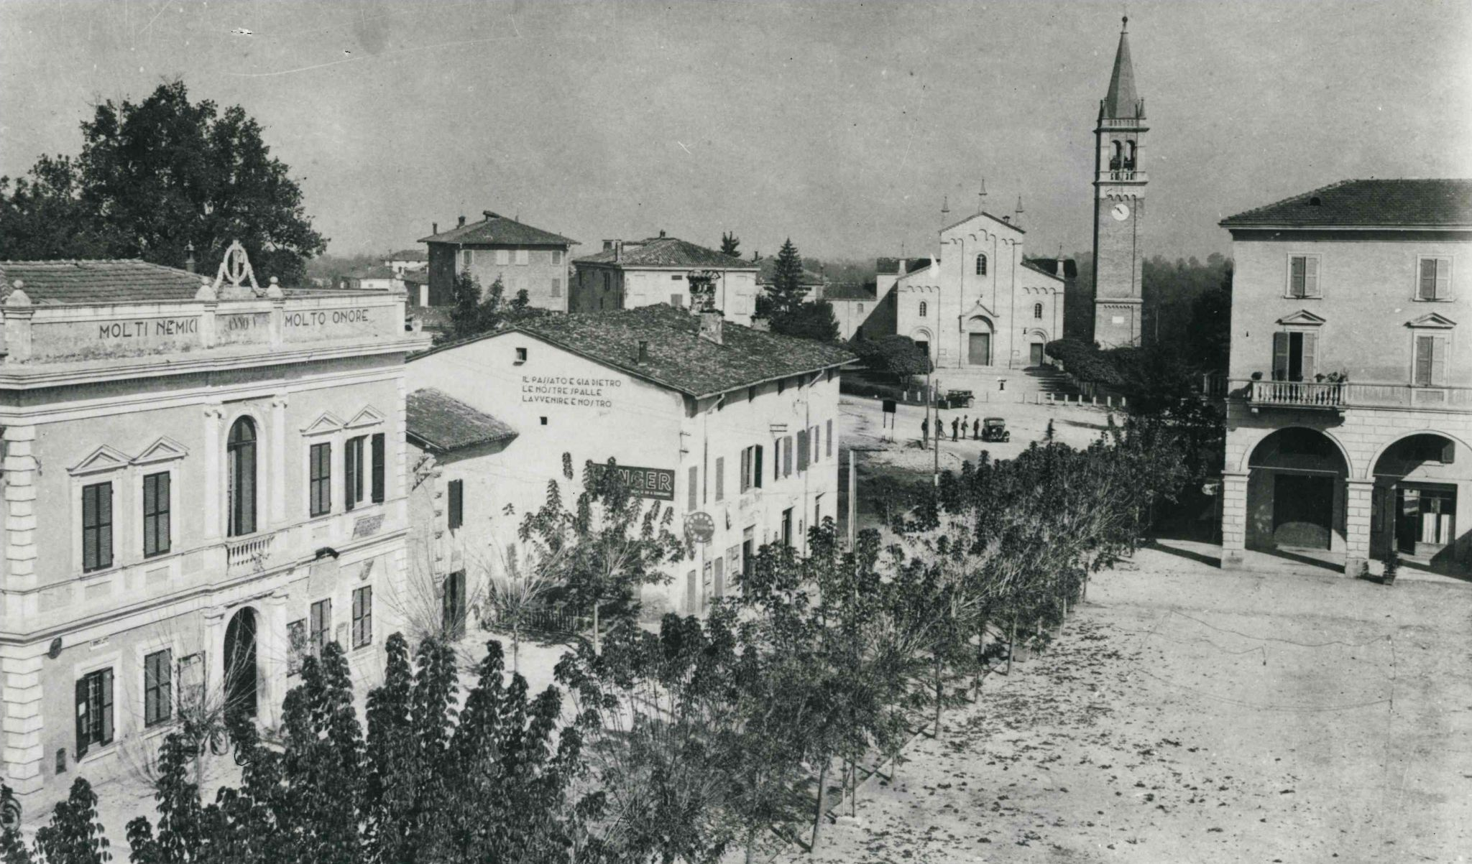
1927: foto del centro
Si notano in questa fotografia i portici, poi chiusi, la Casa del Fascio e la Locanda del Ponte

Slide 14
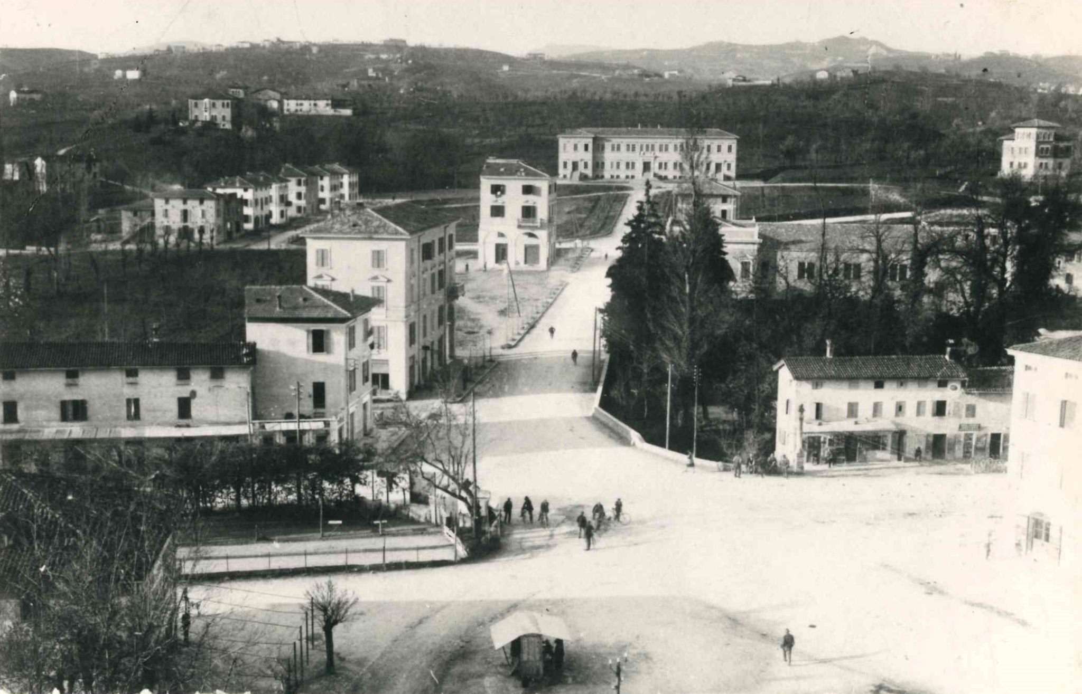
1931: Veduta dall’alto del centro

Slide 15
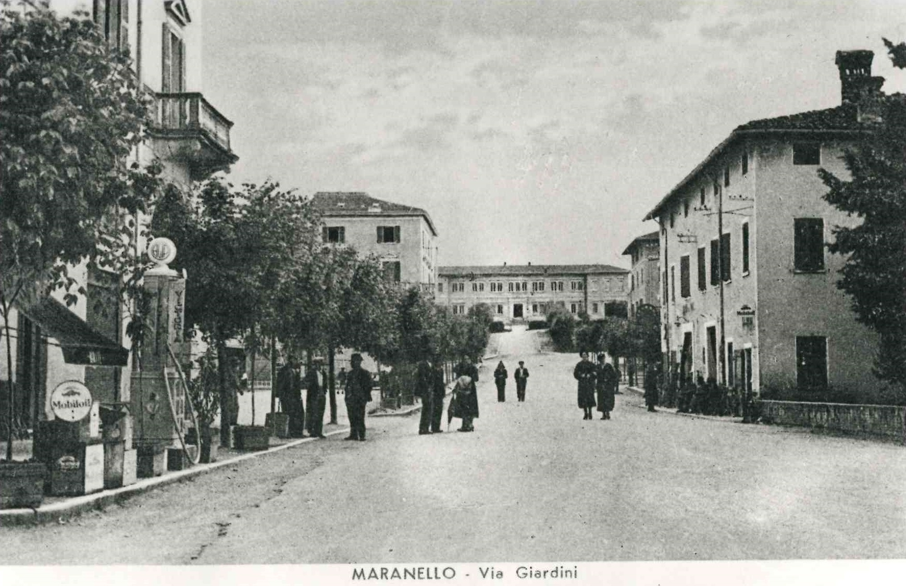
Veduta del centro di Maranello. In fondo via Nazionale Giardini si può notare l’ospizio Ing. Carlo Stradi

Slide 16
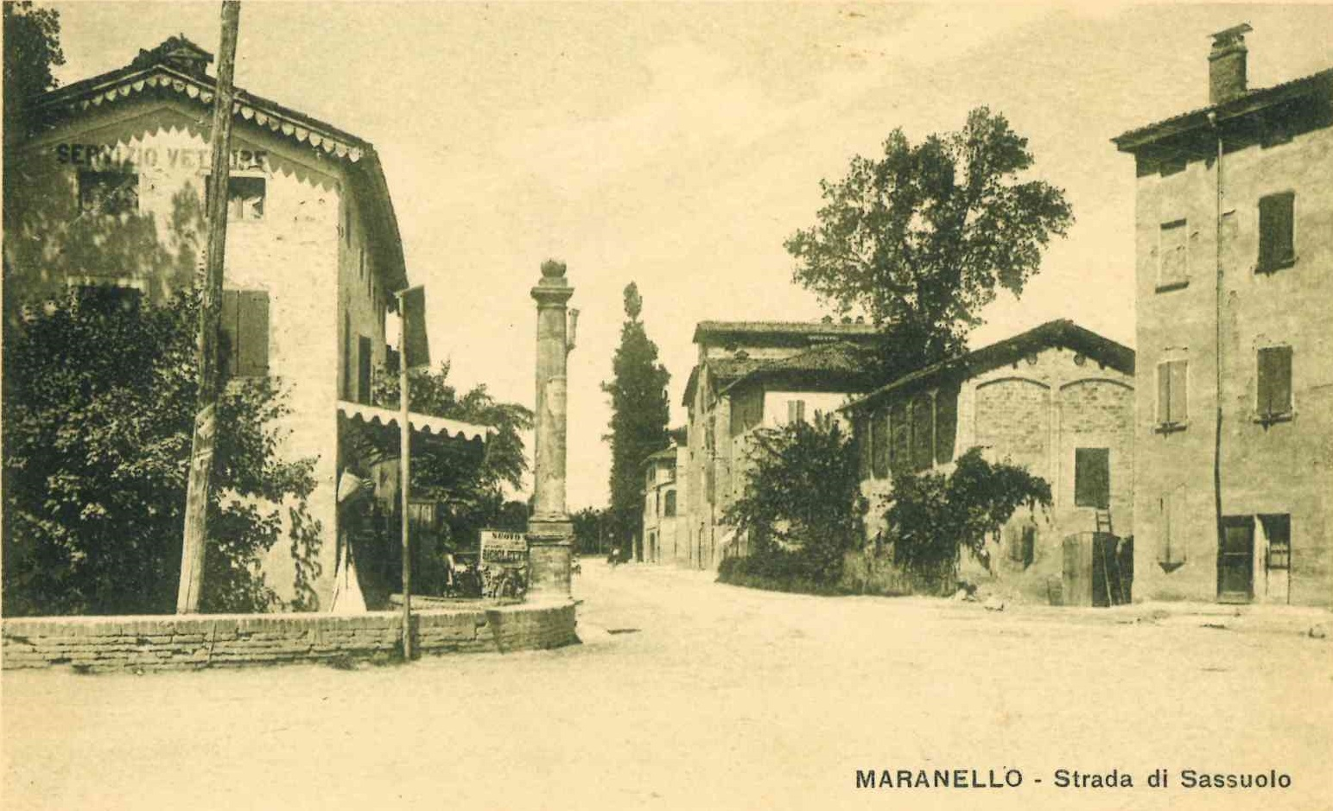
Maranello centro e via Claudia
Si nota l’antica colonna con inciso “VIA SAXOLI”.
Vicino a questa colonna il banditore faceva squillare un campanello invitando a raccolta i cittadini e leggendo loro i comunicati del feudatario, dei commissari, dei sindaci e dei podestà

Slide 17
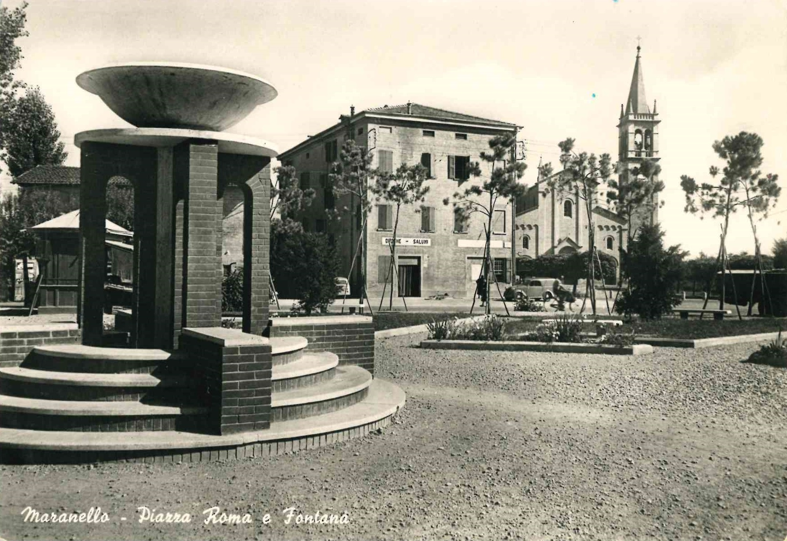
Piazza Roma con la fontana poi demolita

Slide 18
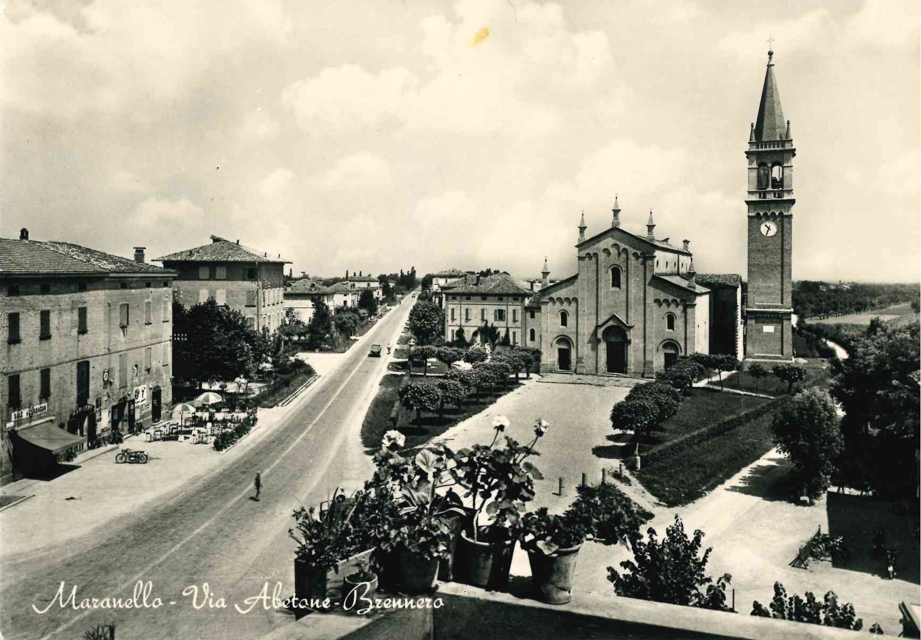
1954: Via Nazionale Giardini direzione Modena

Slide 19
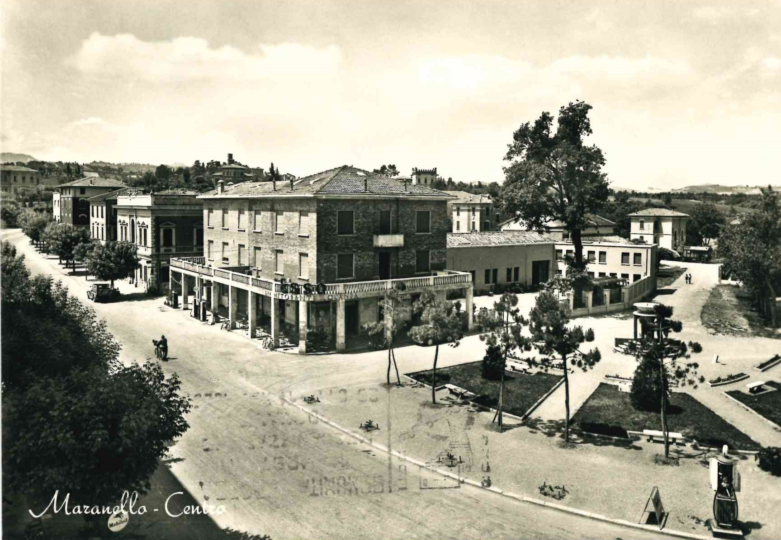
1956: piazza Roma con la fontana e la locanda. Da notare l’insegna del distributore di carburanti

Slide 20
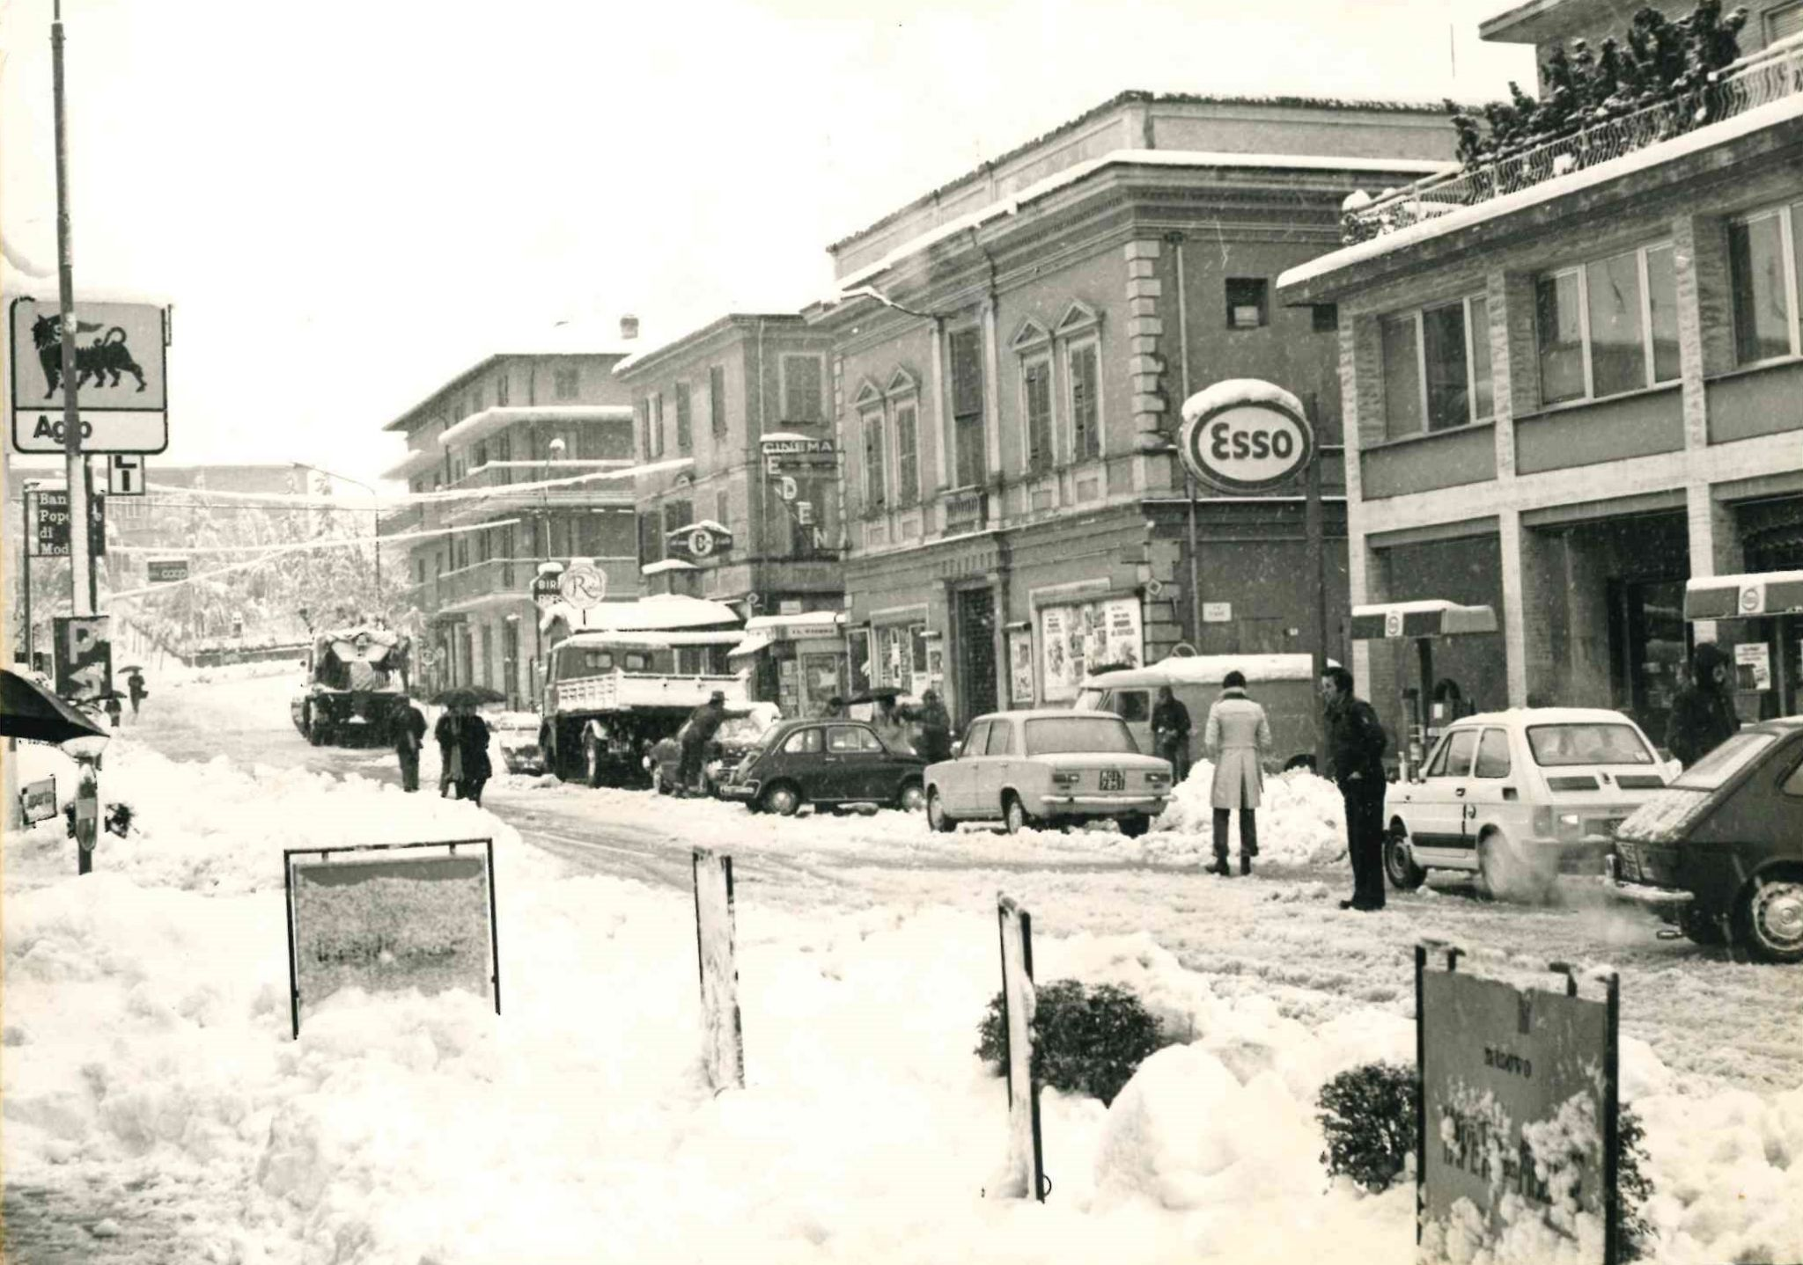
Una curiosità: in centro sulla sede stradale erano presenti due distributori di carburante “dirimpettai”

Slide 21
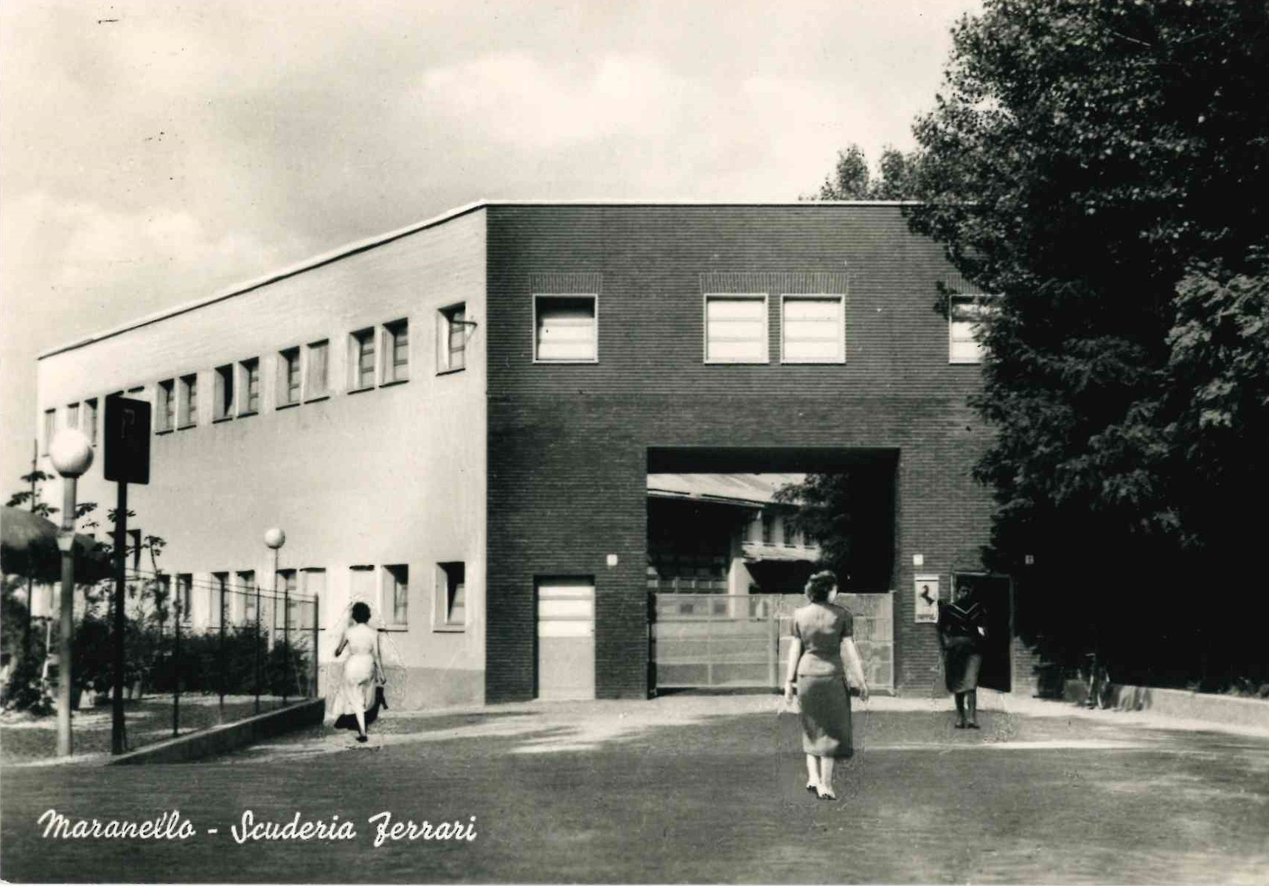
Ingresso dello stabilimento Ferrari nel 1957

Slide 22
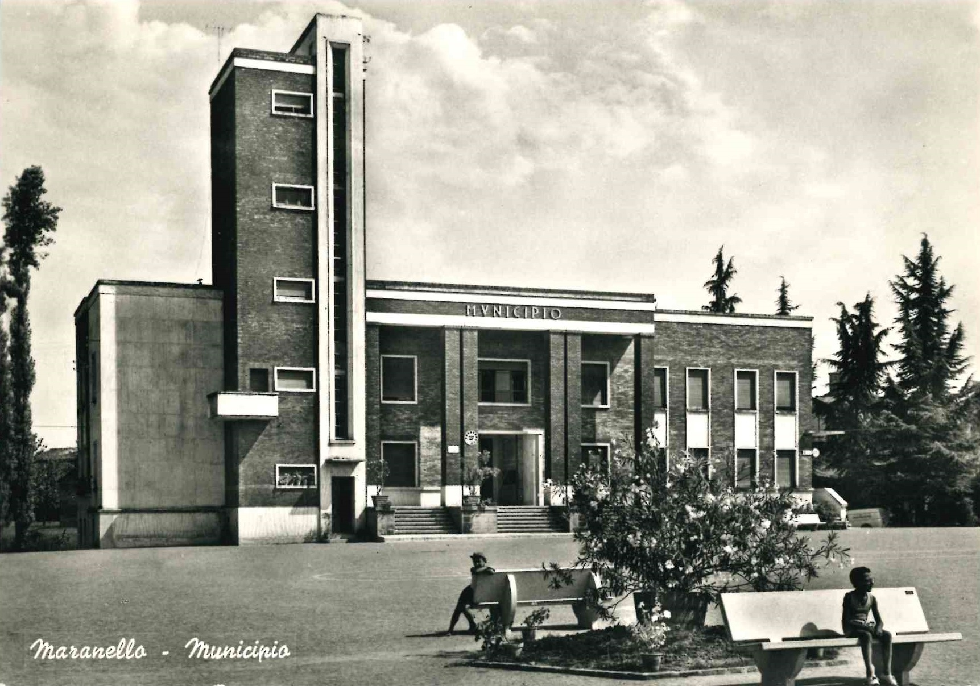
Il nuovo Municipio in Piazza Libertà
L’inaugurazione ha avuto luogo il 28 ottobre 1938
Oggi il Municipio di Maranello rappresenta un esempio di architettura razionalista degli anni ’30

